Slide 1
Айтыс жанрларын оқытудағы әдіс-тәсілдер мен ойын түрлері
Ибрагимов Алтынбек Жангбырбайұлы
айтыскер ақын, поэзия әлемі пәнінің мұғалімі

Slide 2
Айтыс жанрлары:
“Өтірік өлең” айтысы
Жұмбақ айтыс
“Қыз бен жігіт” айтысы
Түре айтыс
Сүре айтыс
Қайым айтыс

Slide 3
“Жыр сандық” тапсырмасы
Оқушылардың алдында қолдан жасалған сандық тұрады. Сандықта бір ақынның өлеңінің басындағы екі тармақ жазылып тұрады. Оның қасында сол ақынның өлеңінің жалғасындағы әрбір екі тармағы жазылған тақтайшалар тұрады. Сонымен қатар, тақтайшаларға басқа ақынның да өлең жолдары жазылып олар араластырылады. Оқушылар кезек-кезек шығып, өлеңнің ұйқасына қарай сандықтағы өлеңнің жалғасын тауып, өлеңді бүтіндейді. Шумақтағы ұйқас өзгерген сайын бастапқы екі жолын сандыққа іліп отыру керек. Бұл тапсырмадан оқушылар өлеңдегі ұйқастың не екенін оңай түсінеді.

Slide 4
“Қос өнер” тапсырмасы
Бұл тапсырманы оқушы ұзақ айтыс өлеңдерін жаттағанда қолдануға болады. Егер оқушыға Сүйінбай мен Қатағанның айтысын жаттауға берілсе, жаттағанын жай ғана айтып беру емес, сурет сала отырып айтуы керек. Оның салған суреті Сүйінбай Аронұлының портреті болуы мүмкін немесе домбыраның суреті. Бұл тапсырманың өзіндік тиімділіктері бар. Оқушы жай ғана жаттай салған өлеңін ұмытуы тез болады. Ал бір тапсырмамен қатар орындап отырып айтса оны ұмытып қалуы мүмкін. Бұл өлеңнің шала жатталғанын білдіреді. Егер екеуін де қатар орындай алса өлеңді жақсы жаттағаны болмақ.

Slide 5
“Жеміс ағашы” тапсырмасы
Тақтаға бірнеше ағаштың суреті ілінеді. Олардың әр қайсысына ақындардың аттары жазылады. Мысалы; Жамбыл, Біржан, Әсет т.б. Үстел үстіне жеміс бейнесіндегі стикерге осы ақындармен айтысқан ақындардың есімі жазылады. Оқушылар қай ақын кіммен айтысқанын білсе сол стикерді өз ағашына жапсыруы керек. Бұл тапсырма сабақтан алған мәліметті пысықтау үшін тиімді.

Slide 6
«Досқа жырлап, Жасыр жұмбақ»
Оқушылардың қолына жасырын түрде парақтар ұсынылады. Парақтарда белгілі бір заттың суреті болады. Мысалы; кеме,тікұшақ, күн, ай, жұлдыз т.б. Оның қолындағы суретін қасындағы оқушы көрмеуі тиіс. Суретті өлеңге айналдырып жұмбақ қылып жазады. Жұмбақ жасырылған өлеңді бір-бірімен алмасады. Қолдарындағы жұмбақ жасырылған өлеңді оқыған соң, олар жауабын өлеңмен беруі тиіс. Бұл тапсырма жұмбақ айтысты практикалық түрде қолдануда тиімді.

Slide 7
«Жолаушы жастық»
Оқушылар ортаға шығып, шеңберленіп тұрады. Олардың қолына жастықша ұсынылады. Жастықшаны алғаш ұстаған оқушы өз ойынан өлеңнің бастапқы екі жолын шығарып, оны естірте айтқан соң, жастықшаны келесі оқушыға лақтырады. Оны тосып алған оқушы өлеңнің жалғасын шығаруға тиіс. Сосын ол жастықты басқа оқушыға лақтырады. Тосып алған оқушы сол ұйқас бойынша өлеңді жалғастырады. Бұл әдіс балаларды қайым айтысқа үйретуде қолданылады.

Slide 8
«Тазша бала қонақта»
Оқушылар төрт топқа бөлінеді. Олар араларынан біреуін Тазша бала деп таңдап алады. Сол таңдалған балаға топтасып отырып, ақылдасып ойдан шығарып өтірік оқиға өрбітеді. Оқиғаны өлеңге айналдырып жазады. Өлең дайын болған соң Тазаша бала деп таңдалған оқушының әр қайсысы көрші топтарға қонаққа барып басынан өткен оқиғасын өтірік өлең қылып айтып береді. Бұл әдіс өтірік өлеңді оқытуда және оны іс жүзінде сынап көруде ыңғайлы әдіс болмақ.

Slide 9
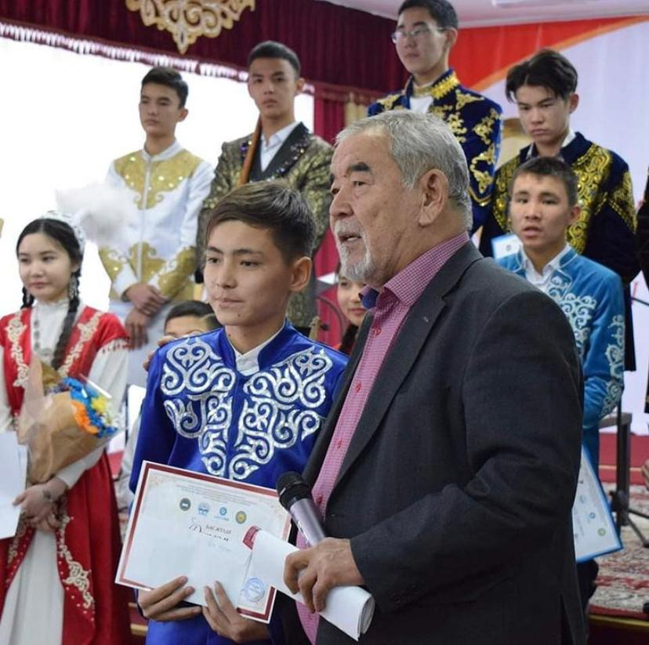
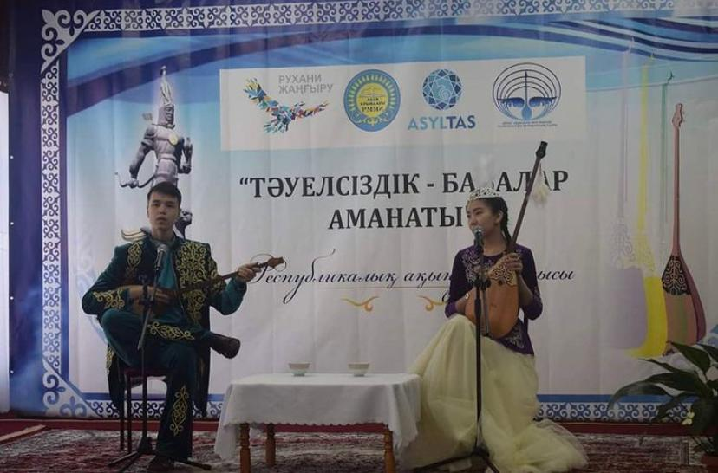
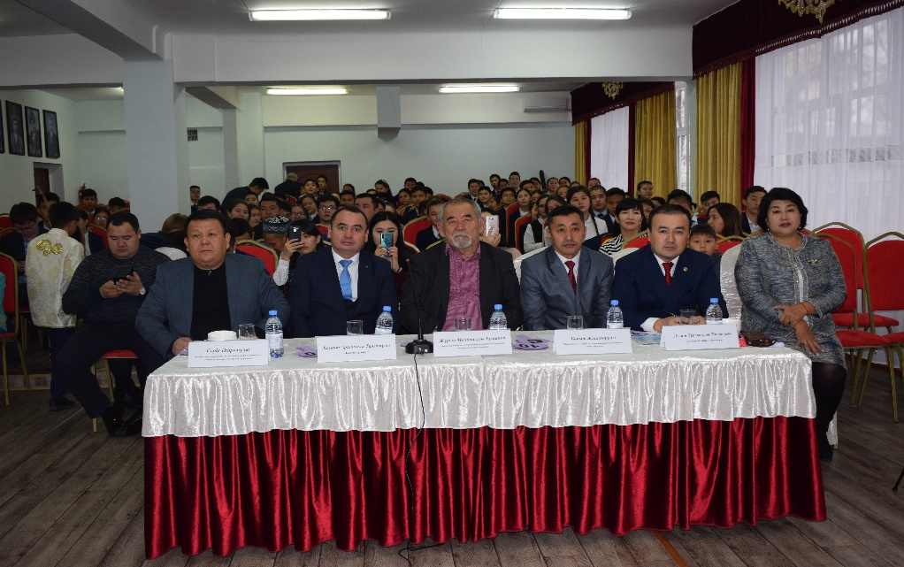
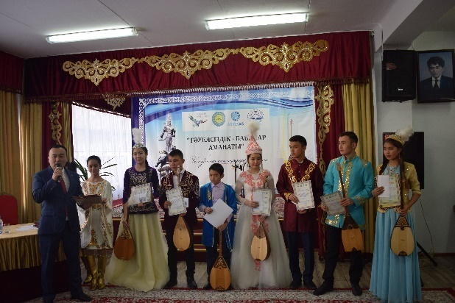
Мектеп-интернатымызда жыл сайын Республикалық оқушылар айтысы өтеді.

Slide 10
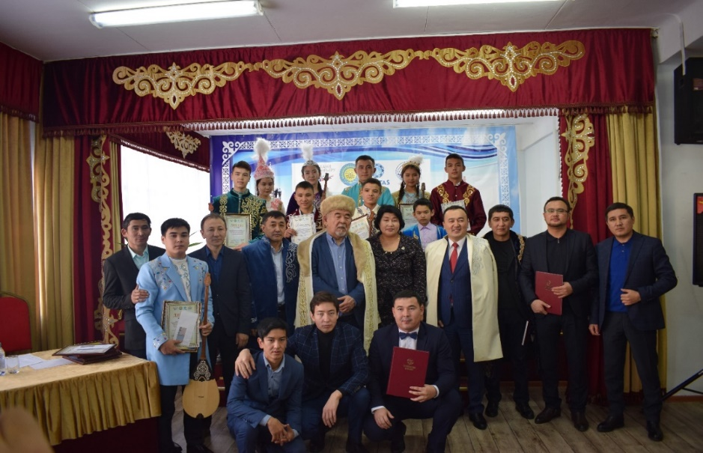
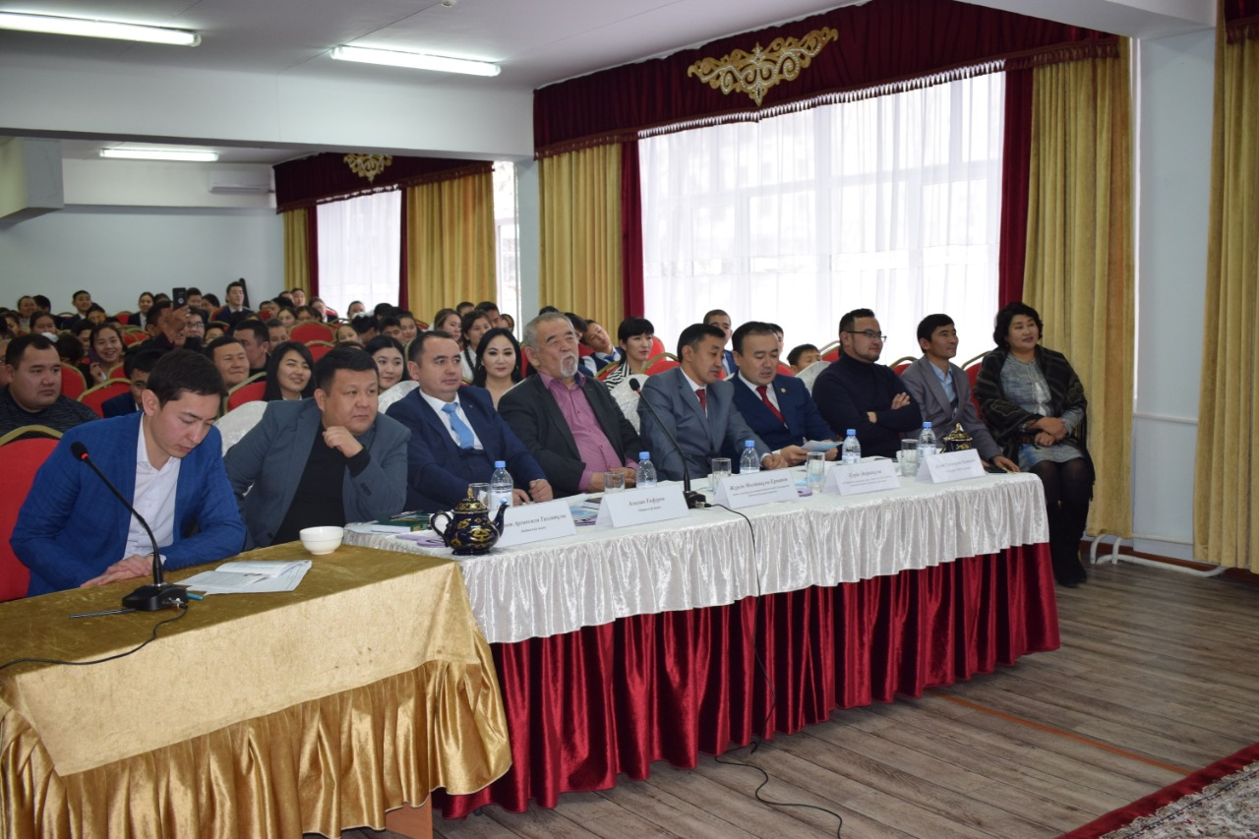
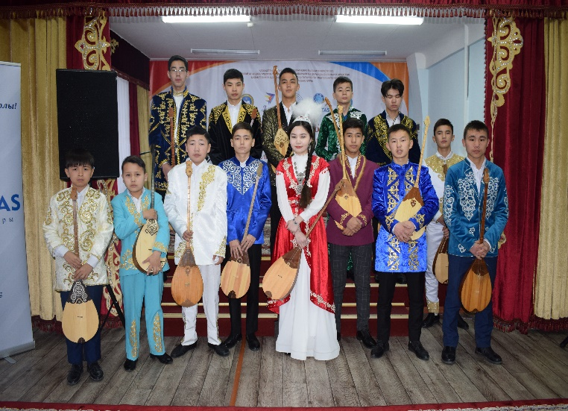
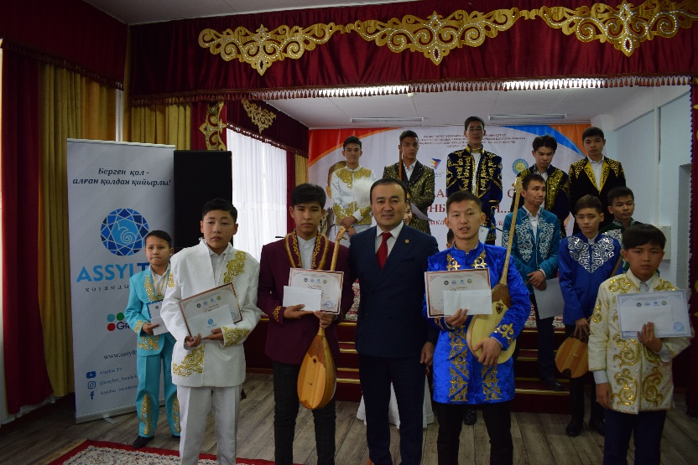
Мектеп-интернатымызда жыл сайын Республикалық оқушылар айтысы өтеді.

Slide 11
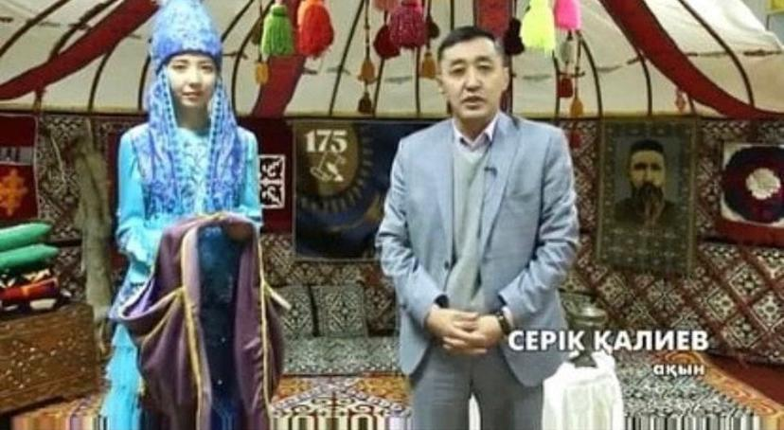
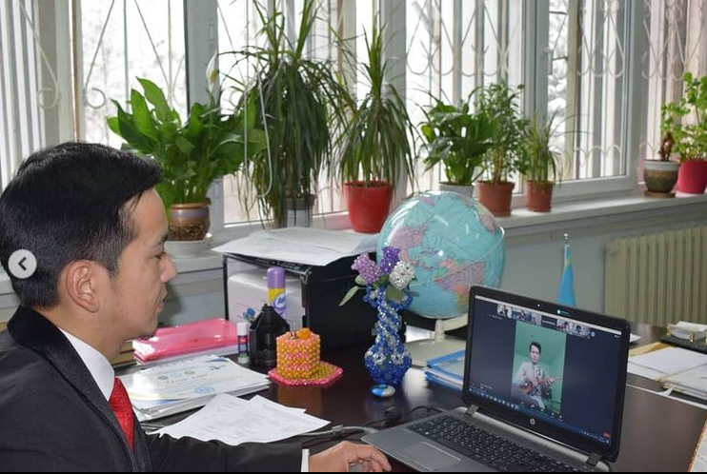
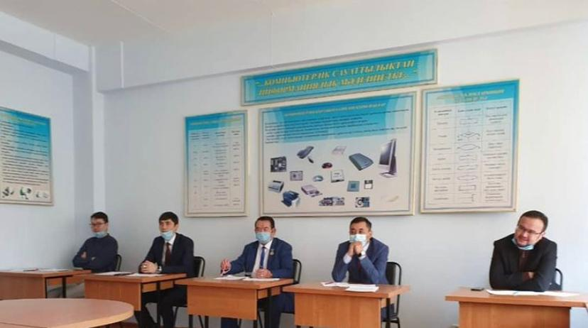
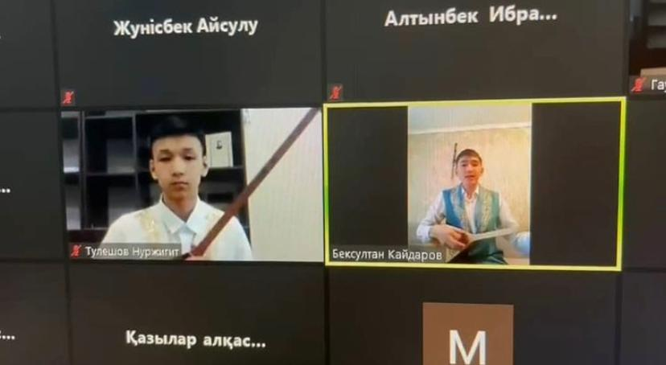
Биыл да сол дәстүрмен IV рет онлайн айтыс ұйымдастырылды

Slide 12
Назарларыңызға рахмет!

